Slide 1
PID效率 update:
①对PID算法的完善
1
1

Slide 2
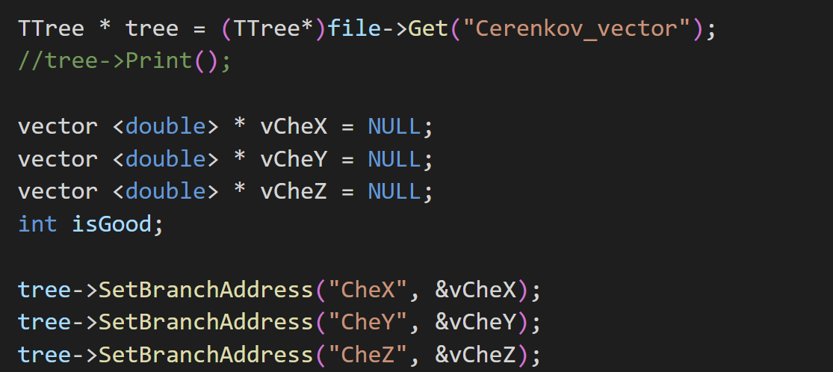
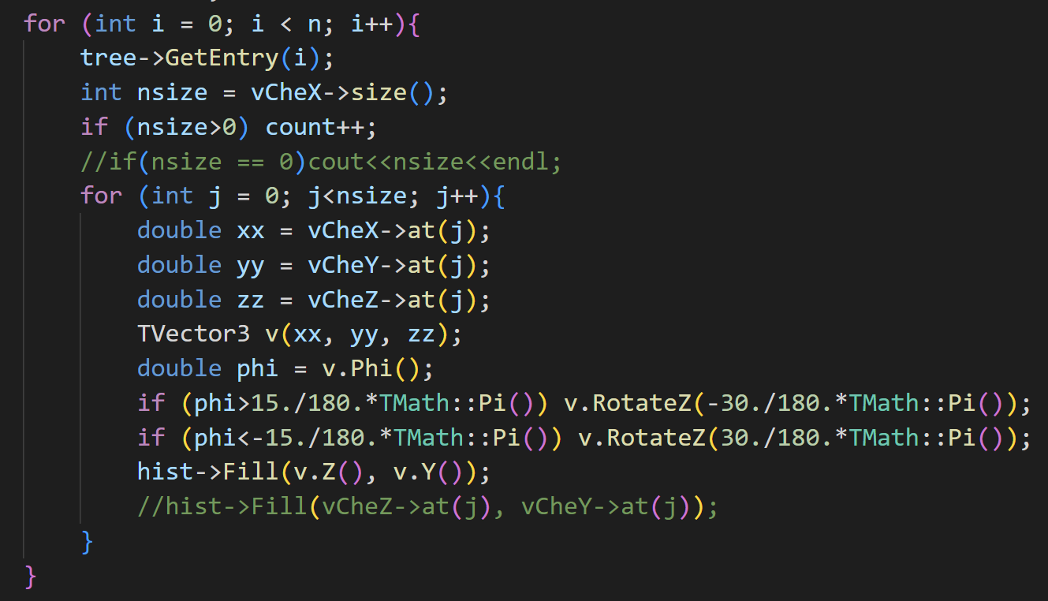
①输入文件：对于某一个动量-角度区间，分别考虑十万个pi ， k ，p 事例。以所有事例光子在pad平面上的坐标作为输入root文件。
②如果光子打在了其他pad上，通过旋转回到最下方pad的等价位置。
15°
gamma
30°
7

Slide 3
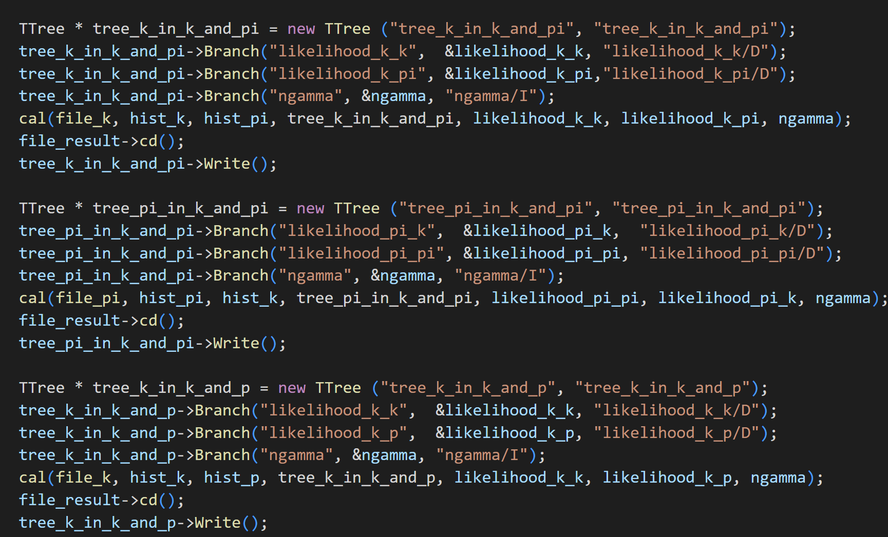
③三种粒子，进行六次两两鉴别：穷举C₃²=6种可能性。
7

Slide 4
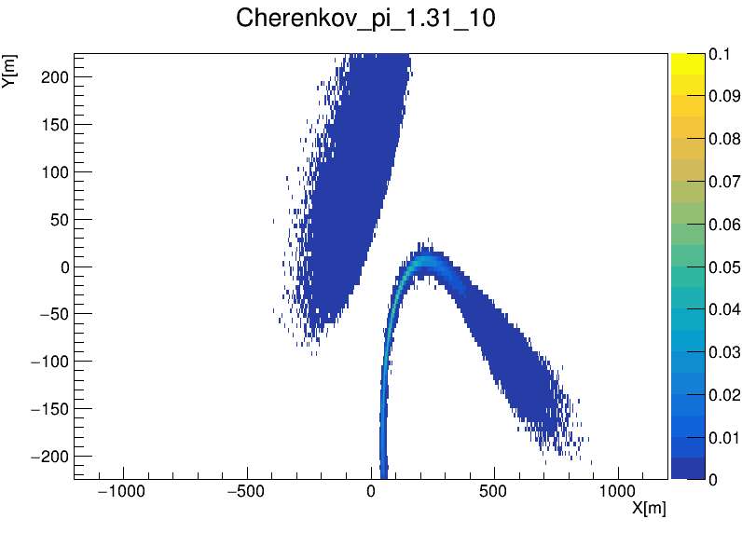
③以进行pi-k鉴别为例, 在模拟时，我们先验的让pi入射，然后检查有多少被鉴别为pi：
Ⅰ：考虑pad上某个像素/bin，它接收到的光子数是随机变量，服从泊松分布。
泊松分布的均值 λ 是平均光子数mean。（左图z轴）
λ = 这个bin的值 / 总事例数
而 k = 这个事例打在这个像素上的光子数，一般k=1
Ⅱ：对于每一个事例,分别计算likelihood_pi 和 likelihood_k
likelihood_pi = ∑ _{事例光子所在的像素} ln Poisson( k , λ )
计算likelihood_k时，λ 来自k, 而 k 还是来自pi 。
加10⁻³本底：遍历 λ_{pi}≠0 或 λ_{k}≠0 ，且 k=0的像素，有10⁻³ 的概率令该像素k=1
加cut条件：遍历所有像素，如果λ<5x10⁻⁴ ,则令该像素λ=0。
Ⅲ： 计算出六组结果后，做pi - k - p 鉴别。
如果一个事例被鉴别为pi，它满足的条件是：
在Pi-k鉴别时，DLLK= likelihood_pi - likelihood_k >0 且
在Pi-P鉴别时，DLLP = likelihood_pi - likelihood_p
>0
7

Slide 5
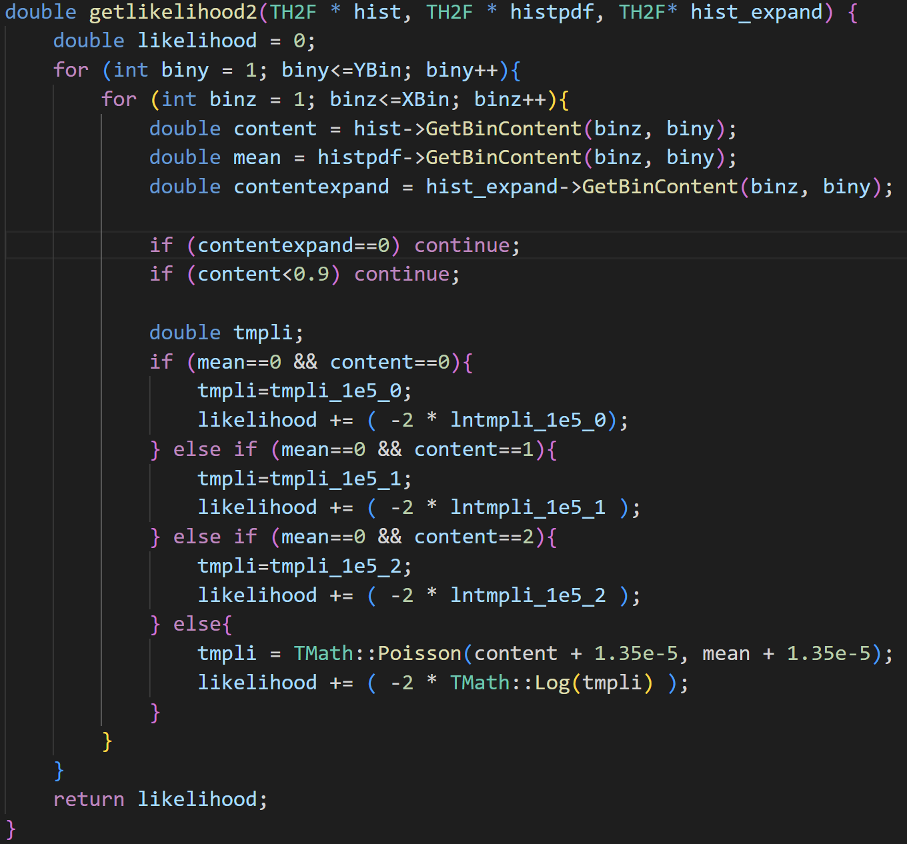
③用极大似然法鉴别的代码细节：
输入变量：
hist -> 这个事例的光子在一块板子上的位置分布。
histpdf -> pi或k或p入射时光子在一块板子上的pdf分布。
histexpand ≈ histpdf_pi ∪ histpdf_k -> 得到所有有信号的像素位置，再把它们的bin值设为1。
trick:
Ⅰ：计算时，对所有likelihood值乘以-2
Ⅱ： 利用histexpand , 如果 λ_{pi}=0 且 λ_{k} =0 则计算likelihood时跳过这个像素。
Ⅲ：加cut条件是通过对histpdf操作实现的。
7

Slide 6
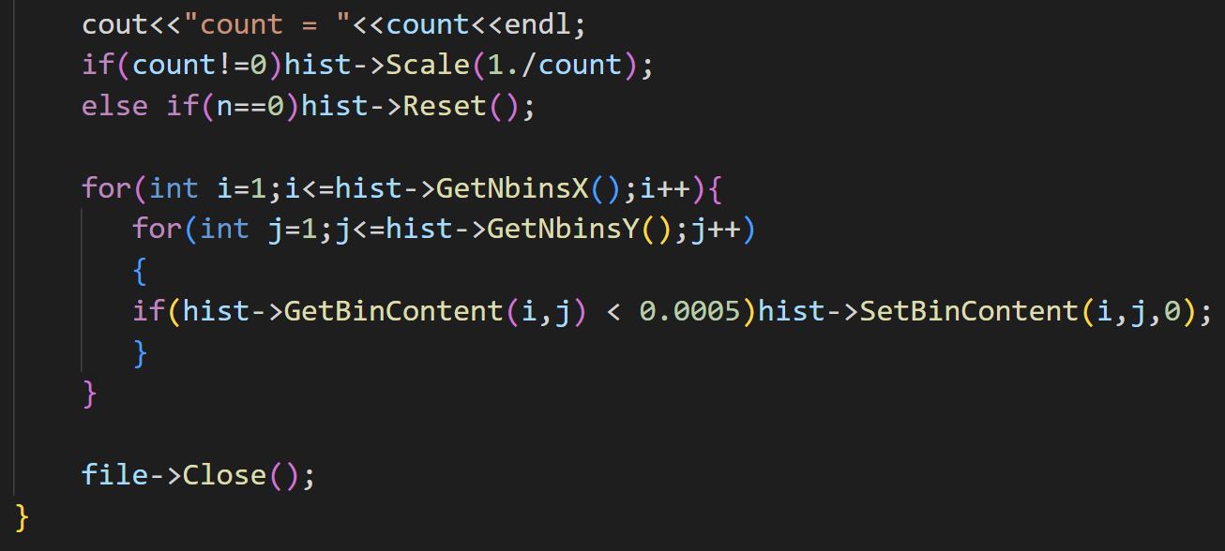
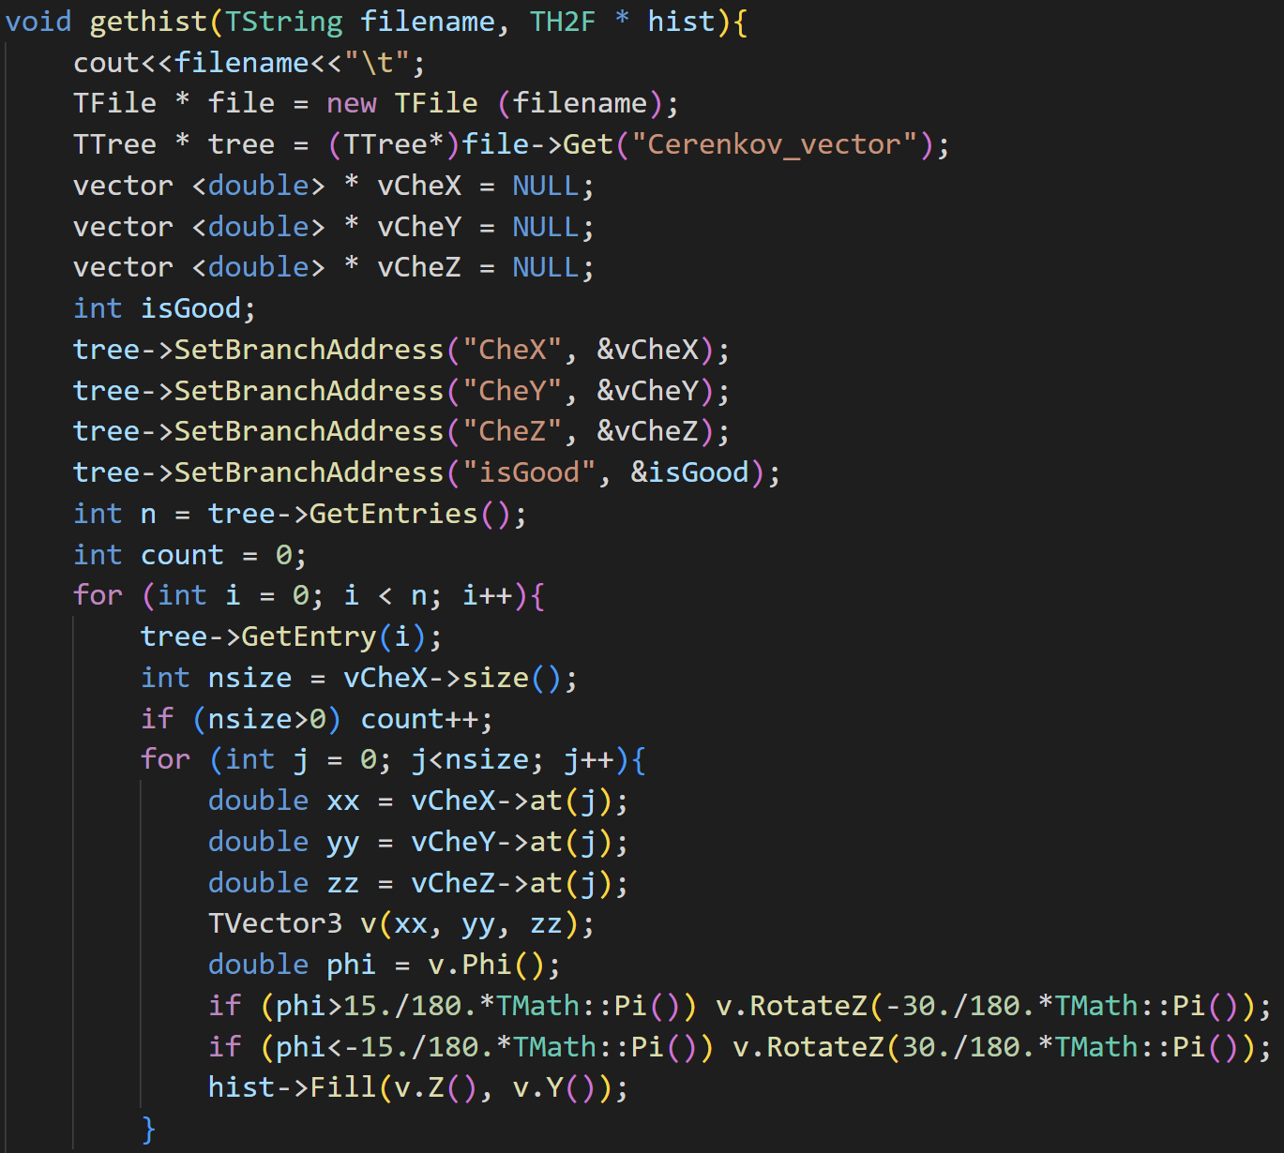
③histpdf与加cut条件的代码细节：
Ⅰ：拿到每个事例光子的（x,y,z）坐标，如果在板子外面就旋转30°回到板子上。
Ⅱ：把每个光子的二维坐标填入二维直方图histpdf
Ⅲ：对 histpdf 缩放 1/事例数 倍
Ⅳ：此时做cut，如果某个bin值<5x10⁻⁴ , 则令它等于0
这些bin里的事例光子不参与计算likelihood时的 Σ 。
7

Slide 7
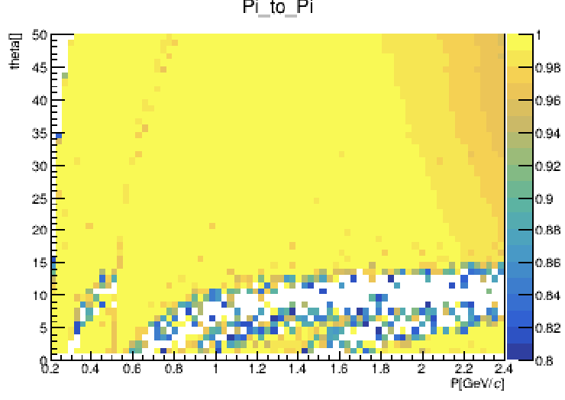
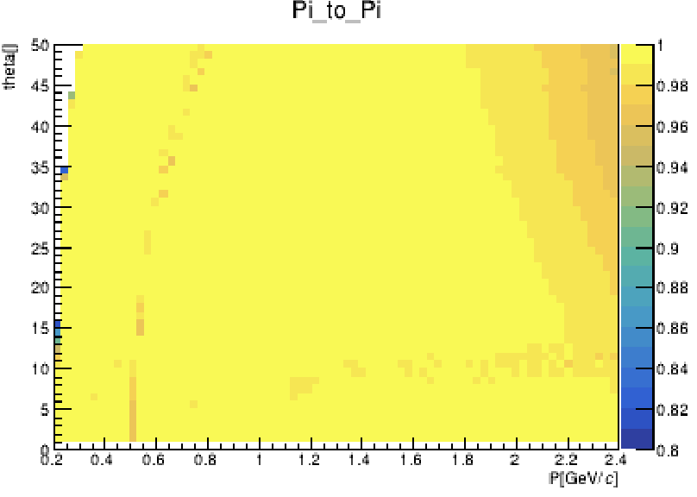
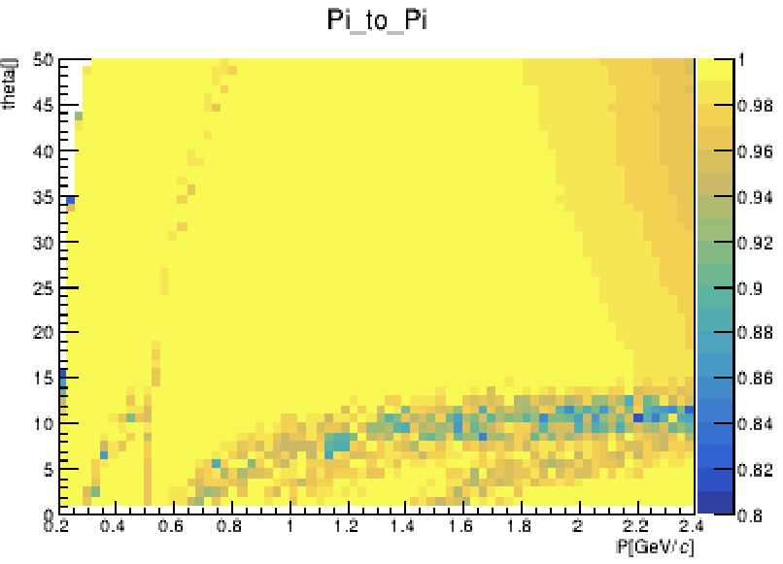
Pi入射（5mmPixel非编码读出）：
考虑到像素的数量在几万，物理本底高于10⁻⁴ 会影响PIDratio
2
0.01（上）和0.001（下）
0.0001本底

Slide 8
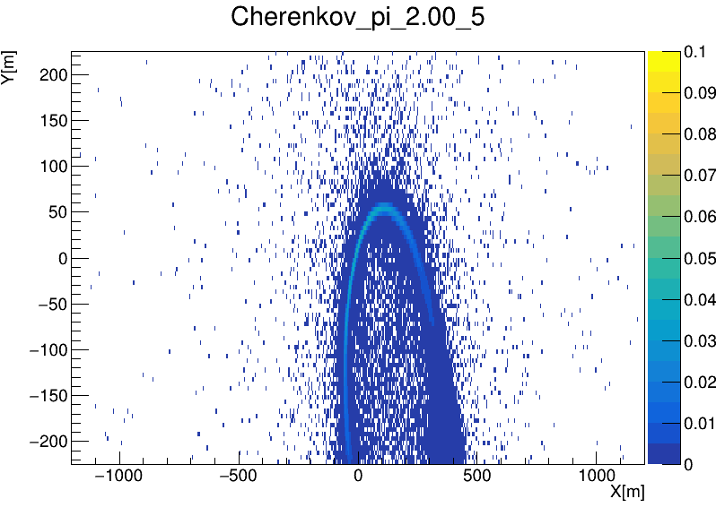
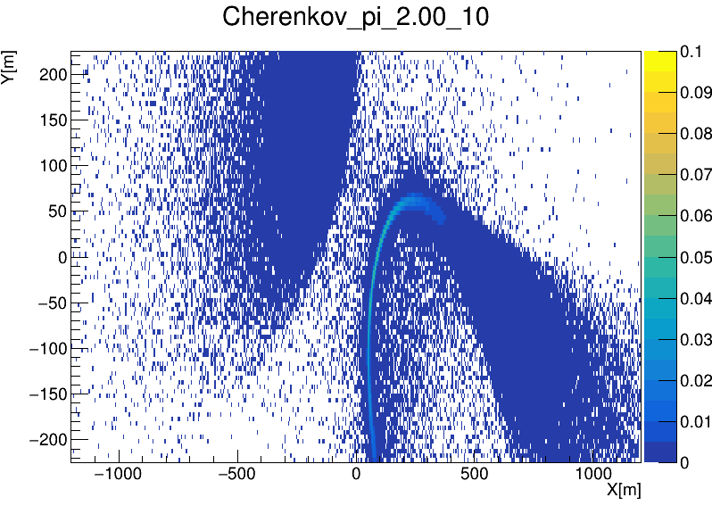
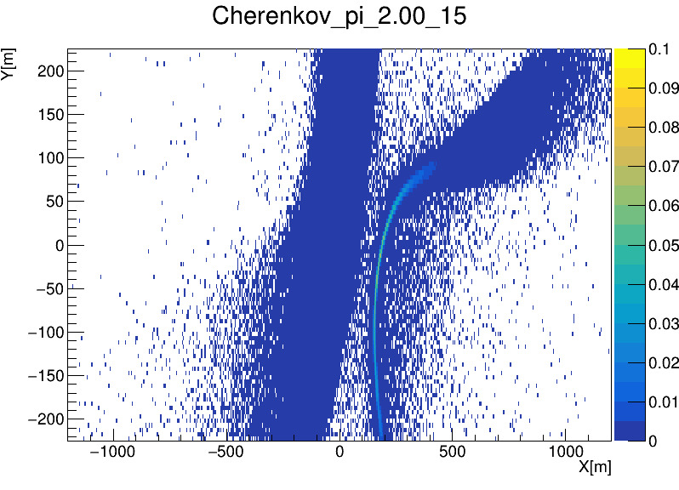
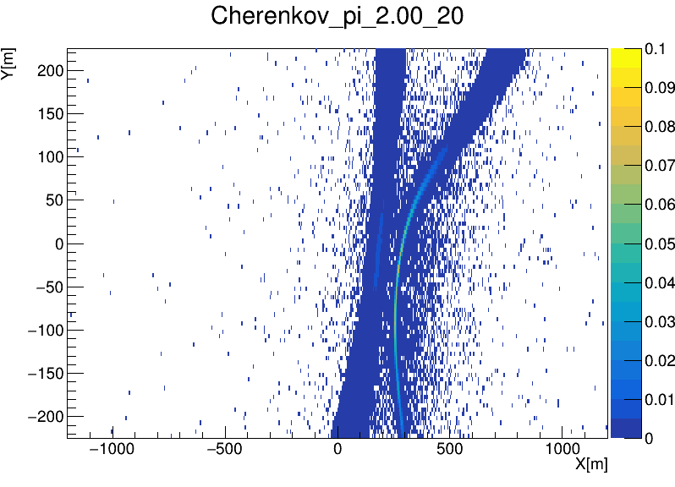
Cherenkov light：1石英的 2全氟己烷的
现象：10°附近的切伦科夫光有较大弥散
3

Slide 9
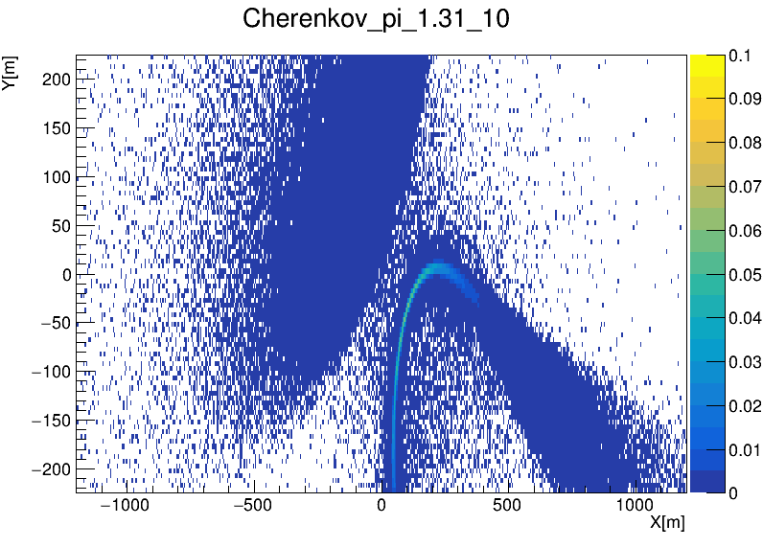
尝试：对z轴加cut条件，丢掉概率低的杂散光子，只使用有限区域的光子信息做粒子鉴别
4
z>5x10⁻⁴

Slide 10
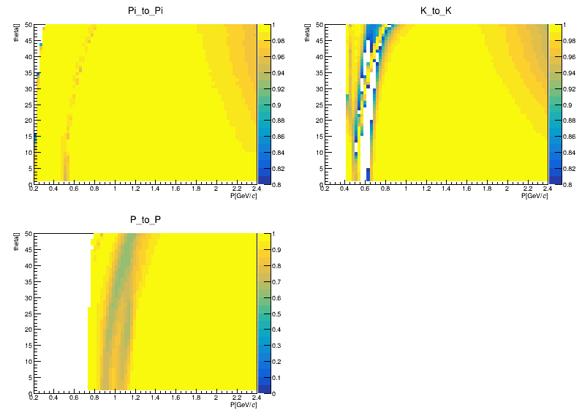
5mmPixel：1.35x10⁻³本底（概率）
加cut条件：5x10⁻⁴（概率x平均光子数）
加cut后误鉴别恢复。
被cut去除的部分就是导致PIDratio下降的原因
5

Slide 11
被cut掉的部分同时包含一部分石英的切伦科夫光和一部分全氟己烷的切伦科夫光
6
z>5x10⁻⁴

Slide 12
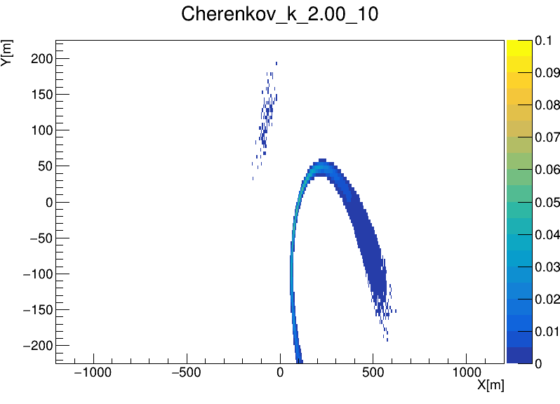
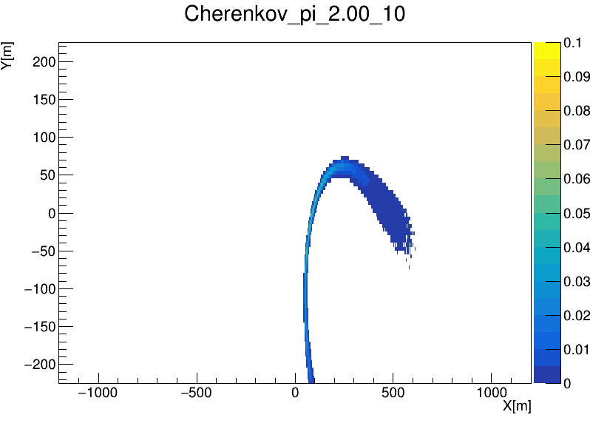
分析: 从光子信号到鉴别效率
观察公式：
likelihood_pi = ∑ _{λ≠0且k≠0的像素} ln Poisson( k_{pi} , λ_{pi} )
likelihood_k = ∑ _{λ≠0且k≠0的像素} ln Poisson( k_{pi} , λ_{k} )
对于绝大多数情况，一个像素只有一个事例光子，即k=1
对于任意一个像素，可以定义它对likelihood_pi - ikelihood_k的贡献：
考虑到当k=1时， Pois(1，λ)= λ e^{-λ} ，0<λ<<1
likelihood_pi - likelihood_k 的正负，意味着这个事例被鉴别为pi或k
ΔLpixel 是直接影响鉴别效率的变量。它越远离零，这个像素对likelihood_pi - likelihood_k的贡献就越大。
7

Slide 13
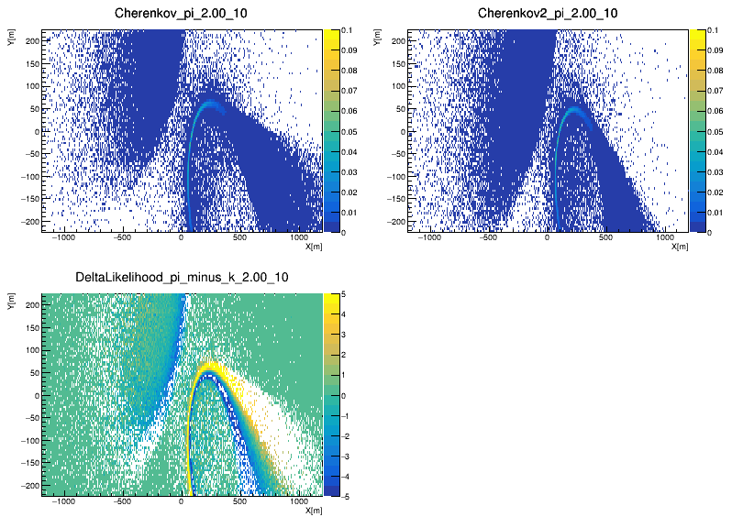
λpi
λk
可以画出ΔLpixel的分布图。(无cut无本底)
像素分为三类：
①λpi ≠0 且 λk ≠0 ，可以用来做鉴别
②λpi=0 且 λk=0 ， 对鉴别无贡献
③λpi与λk 只有一个=0 （白色像素）
7

Slide 14
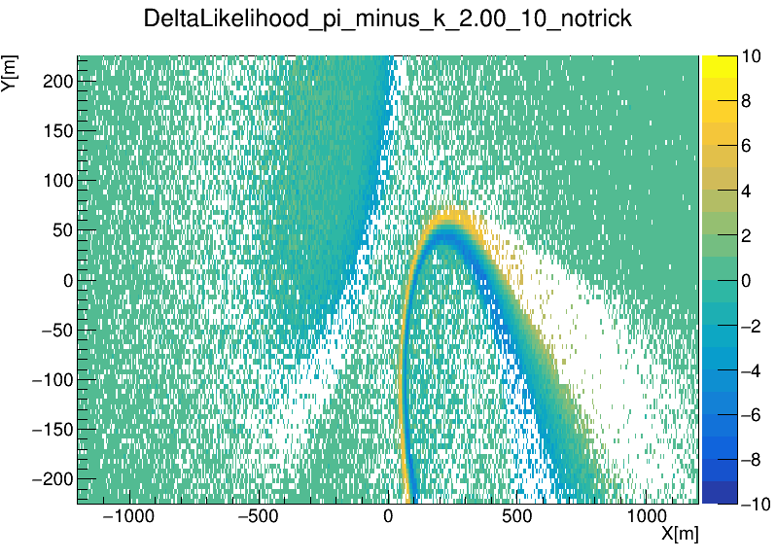
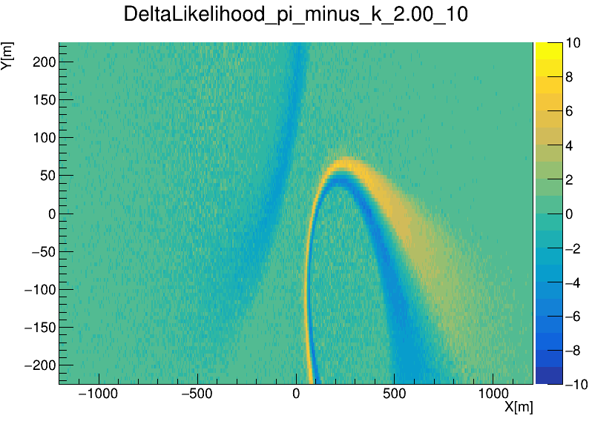
白色像素：
例如 λ_pi=0 ，Poisson(1,0)=0 , ln Poisson()发散 。不能计算likelihood。
在之前的算法中，我们使用了trick，强行令此时的λ_pi=10⁻⁵
即10万个pi事例会在这个像素产生1个光子
使用这个trick后，
①在全氟己烷的切伦科夫环附近，有更多像素对likelihood_pi - likelihood_k产生贡献,可以拿来做鉴别
②杂散的白色像素变成非常接近绿色的像素。
不使用trick
使用trick

Slide 15
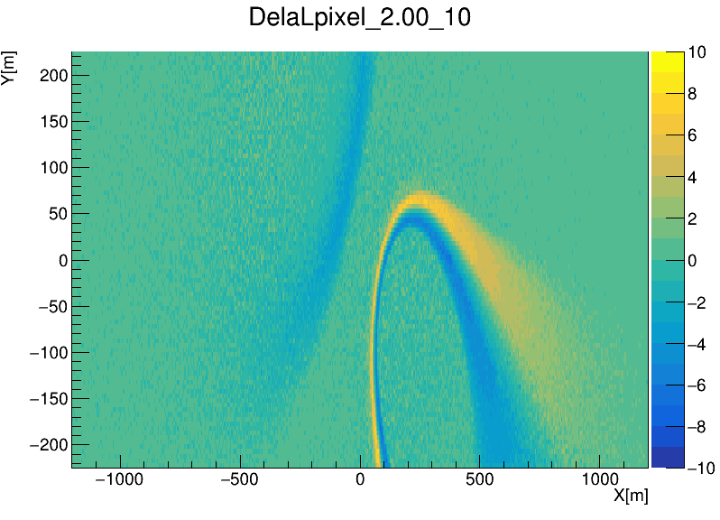
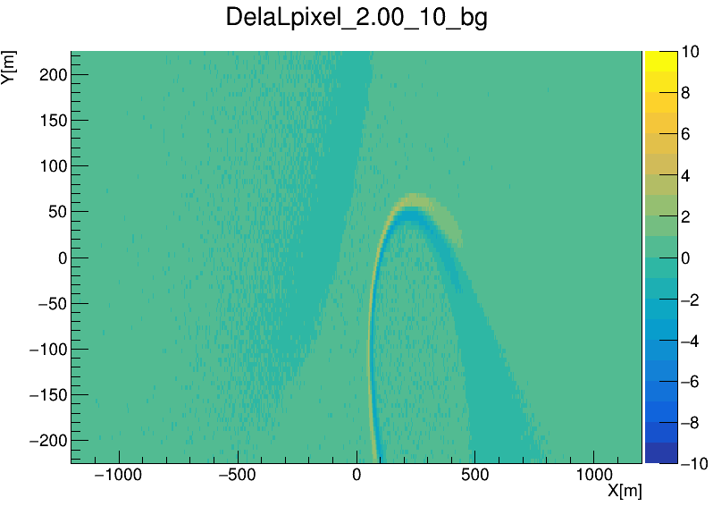
引入均匀本底，意味着对λpi和λk，分子和分母加上相同的常数。
无cut
无本底
使得所有像素的ΔLpixel更接近0
①加入均匀本底后，会有一些本底光子落在石英切伦科夫光区域，引入负的ΔL项，使得pi被鉴别成k。
而无本底时，只有少量事例光子落在石英区域。
均匀本底对likelihoodpi - likelihoodk的影响是通过左图中蓝色像素和黄色像素实现的。
想要去除均匀本底的影响，cut条件应当满足约束：
① 完全去除石英区域，杂散光子区域
② 全氟己烷区域的像素，cut后剩下的部分满足：
对于非均匀本底，如果已知本底pdf，应该也有类似的条件。
无cut
有本底

Slide 16
想要去除均匀本底的影响，cut条件应当满足约束：
① 完全去除石英区域，杂散光子区域
② 全氟己烷区域的像素，cut后保留的部分满足：
对于非均匀本底，如果已知本底pdf，应该也有类似的条件。
引入cut条件的目的是砍掉本底，
对于被砍掉的事例光子，可以修正：
考虑任意一个pi事例，有
大小的概率，存在一个光子落在被cut掉的pi区域，这个光子没有参与likelihood计算，导致likelihoodpi偏小。
那么理论上pi事例的 likelihoodpi 因为引入cut带来的变化量：
鉴别的时候可以加上这个修正。
无cut
无本底
无cut
有本底

Slide 17
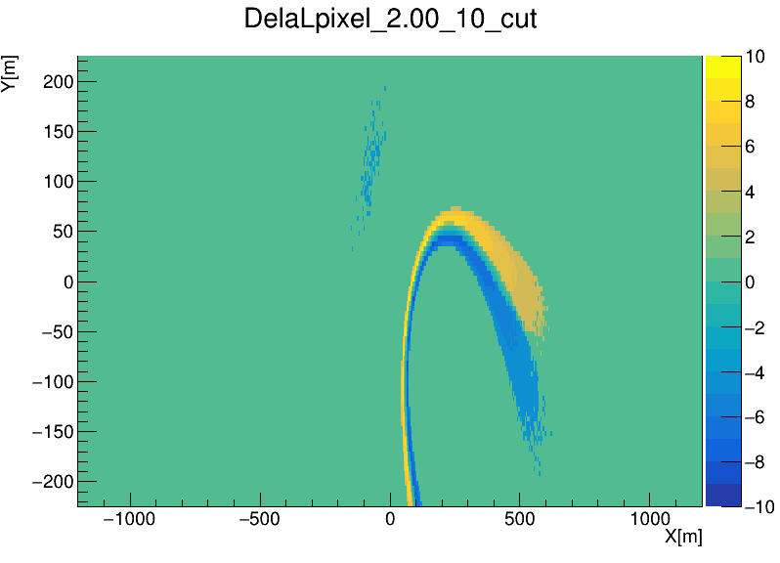
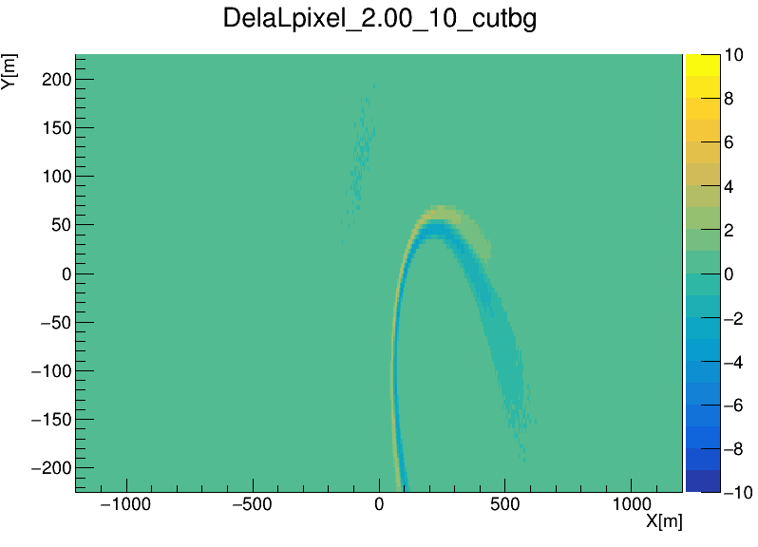
引入本底，意味着对λpi和λk加上相同的常数。
有cut
无本底
②观察cut后剩下的全氟己烷区域：在引入本底前后
每个像素本底大小不同，λpi，λk大小不同，会使得|ΔL|下降不同比例。
同时，一个时间窗内会同时打进来事例光子和本底光子。
本底对每个像素ΔL值的改变，和本底光子所在像素引入的额外ΔL项，二者共同改变了likelihoodpi - likelihoodk的值。
在之前的模拟中，引入本底时只考虑了ΔL值的变化。入射的pi事例没有包含本底光子。
如果已知所有本底pdf，也就是任意一个像素的平均本底光子数，就可以从左下图反推出左上图。
有cut
有本底

Slide 18
无cut无本底
无cut有本底
有cut无本底
有cut有本底

Slide 19
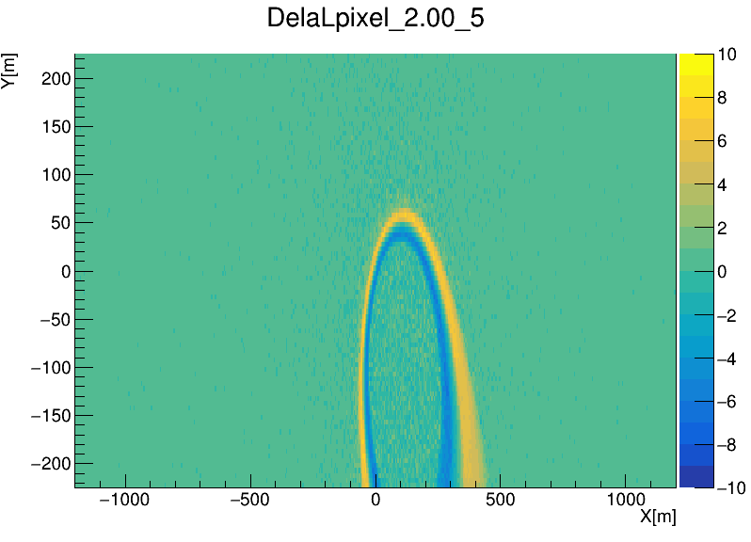
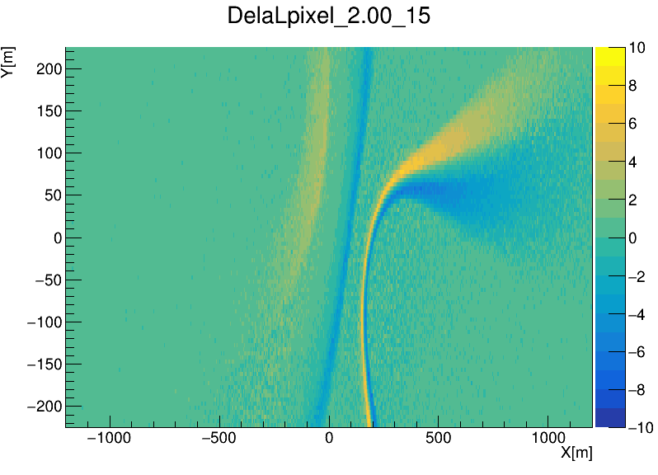
不同角度的ΔL图和Cherenkov图：

Slide 20
Future:
1 测试编码读出加入本底的代码
2 在得到准确物理本底pdf后更新结果
11

Slide 21
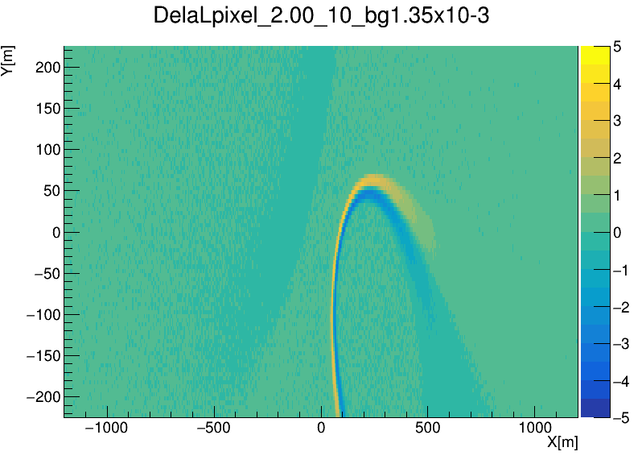
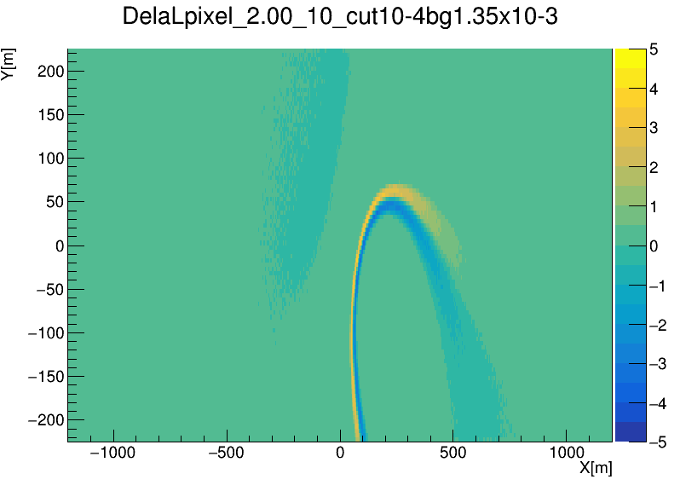
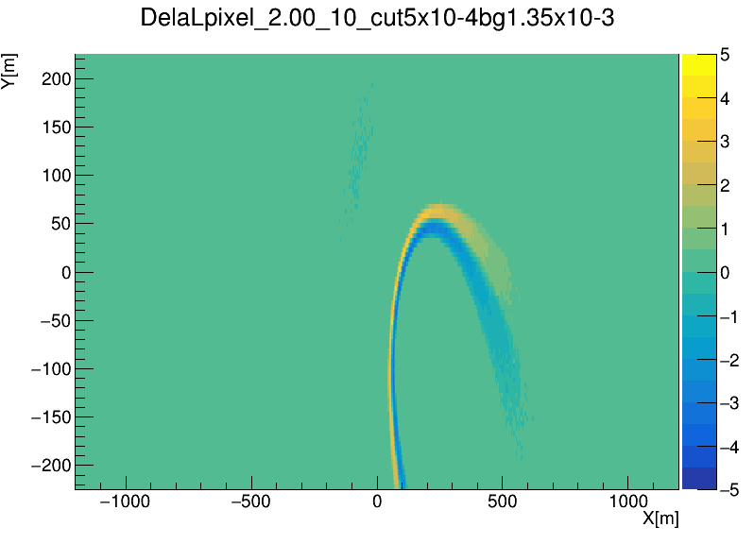
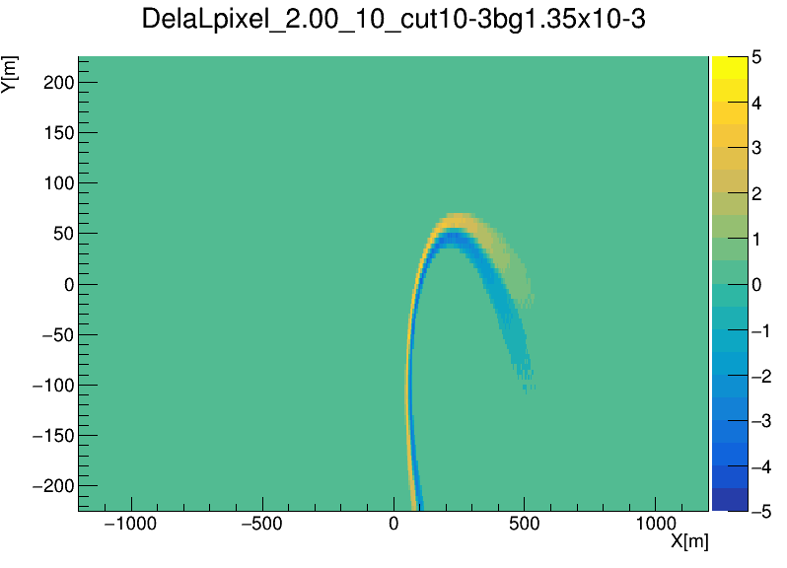
补充：
Cut水平的影响:(10-3bg)
无cut
10⁻⁴
5x10⁻⁴
7.5x10⁻⁴
10⁻³
7

Slide 22
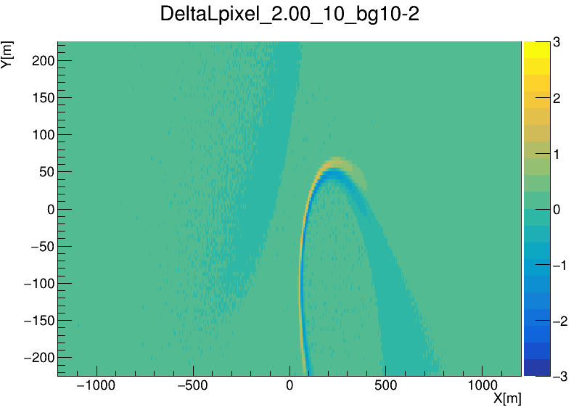
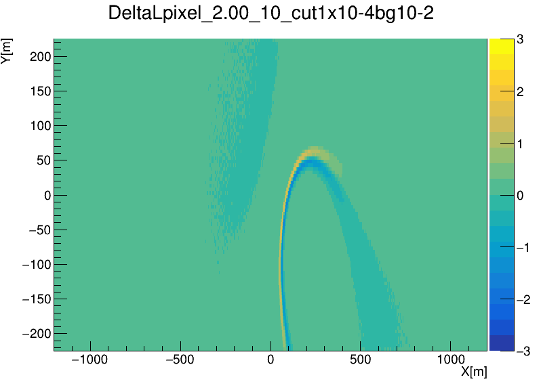
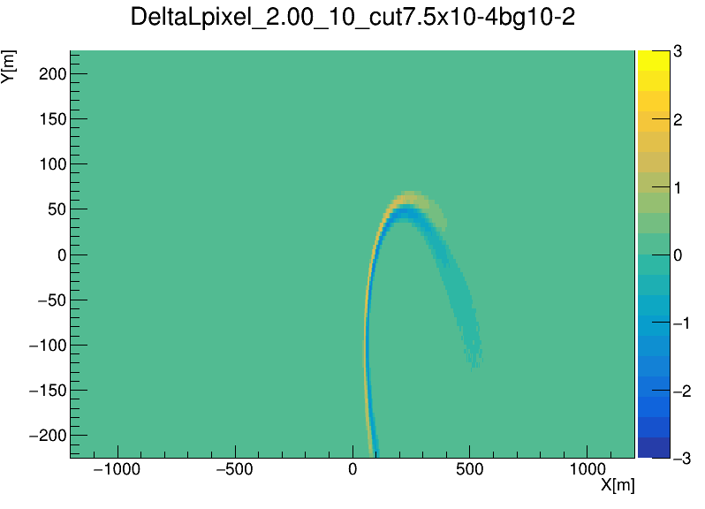
Cut水平的影响:(10-2bg)
无cut
5x10⁻⁴
7.5x10⁻⁴
10⁻⁴
7

Slide 23
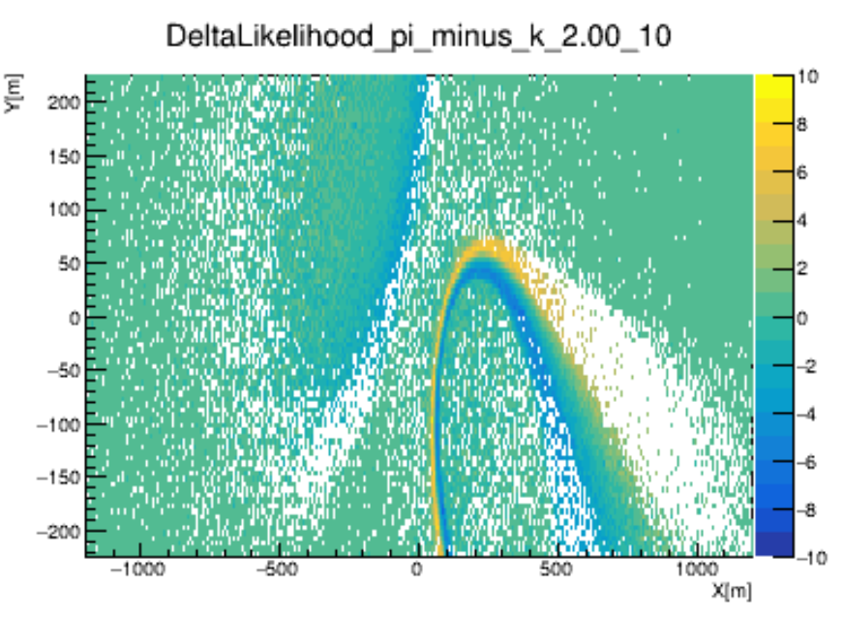
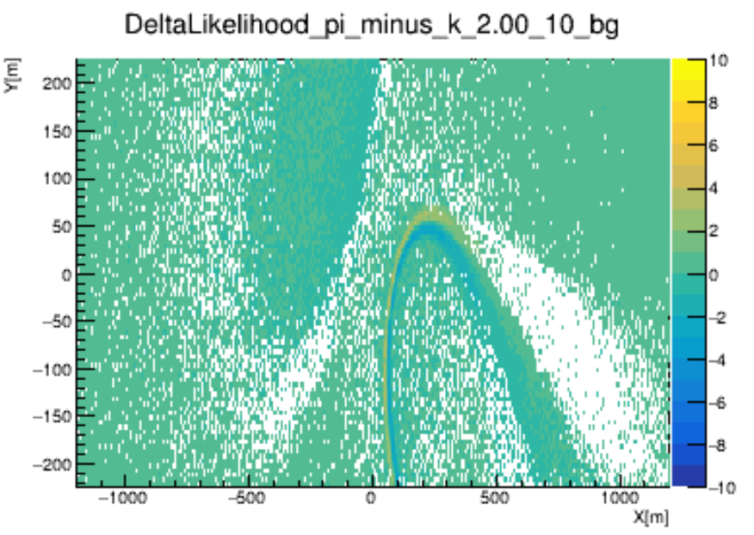
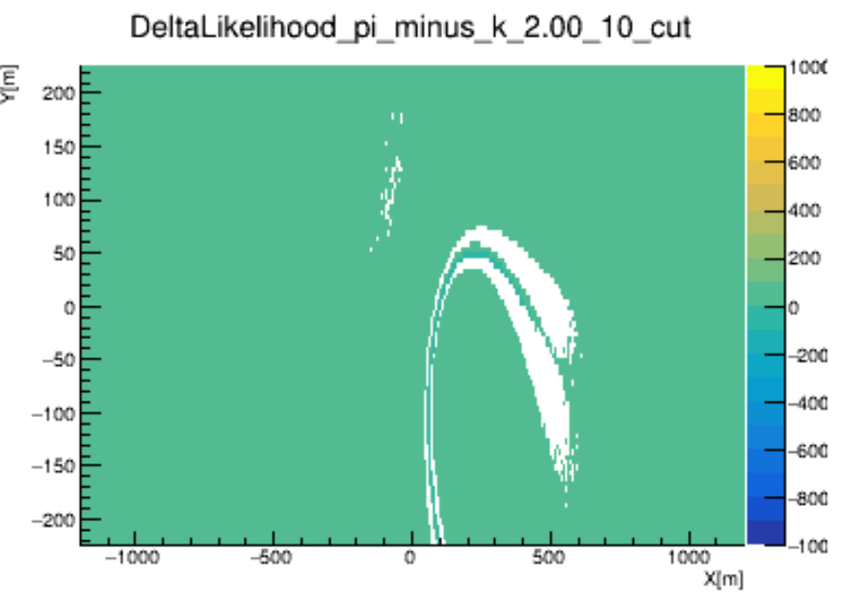
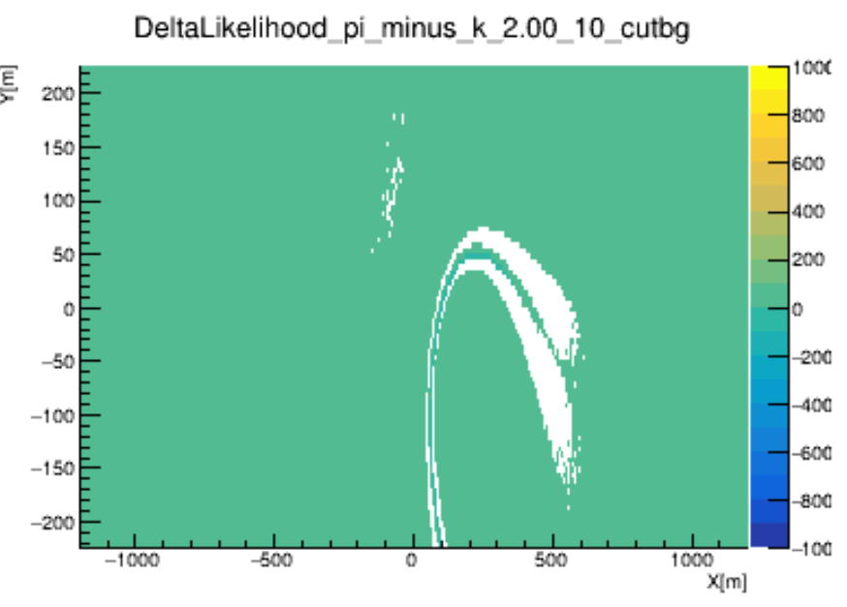
无cut无本底
无cut有本底
考虑到cut条件是强行令λ=0
如果要加cut条件，则必须使用trick
有cut无本底
有cut有本底

